Slide 1

渡部 宜子
ハイブリッド学修室

Slide 2
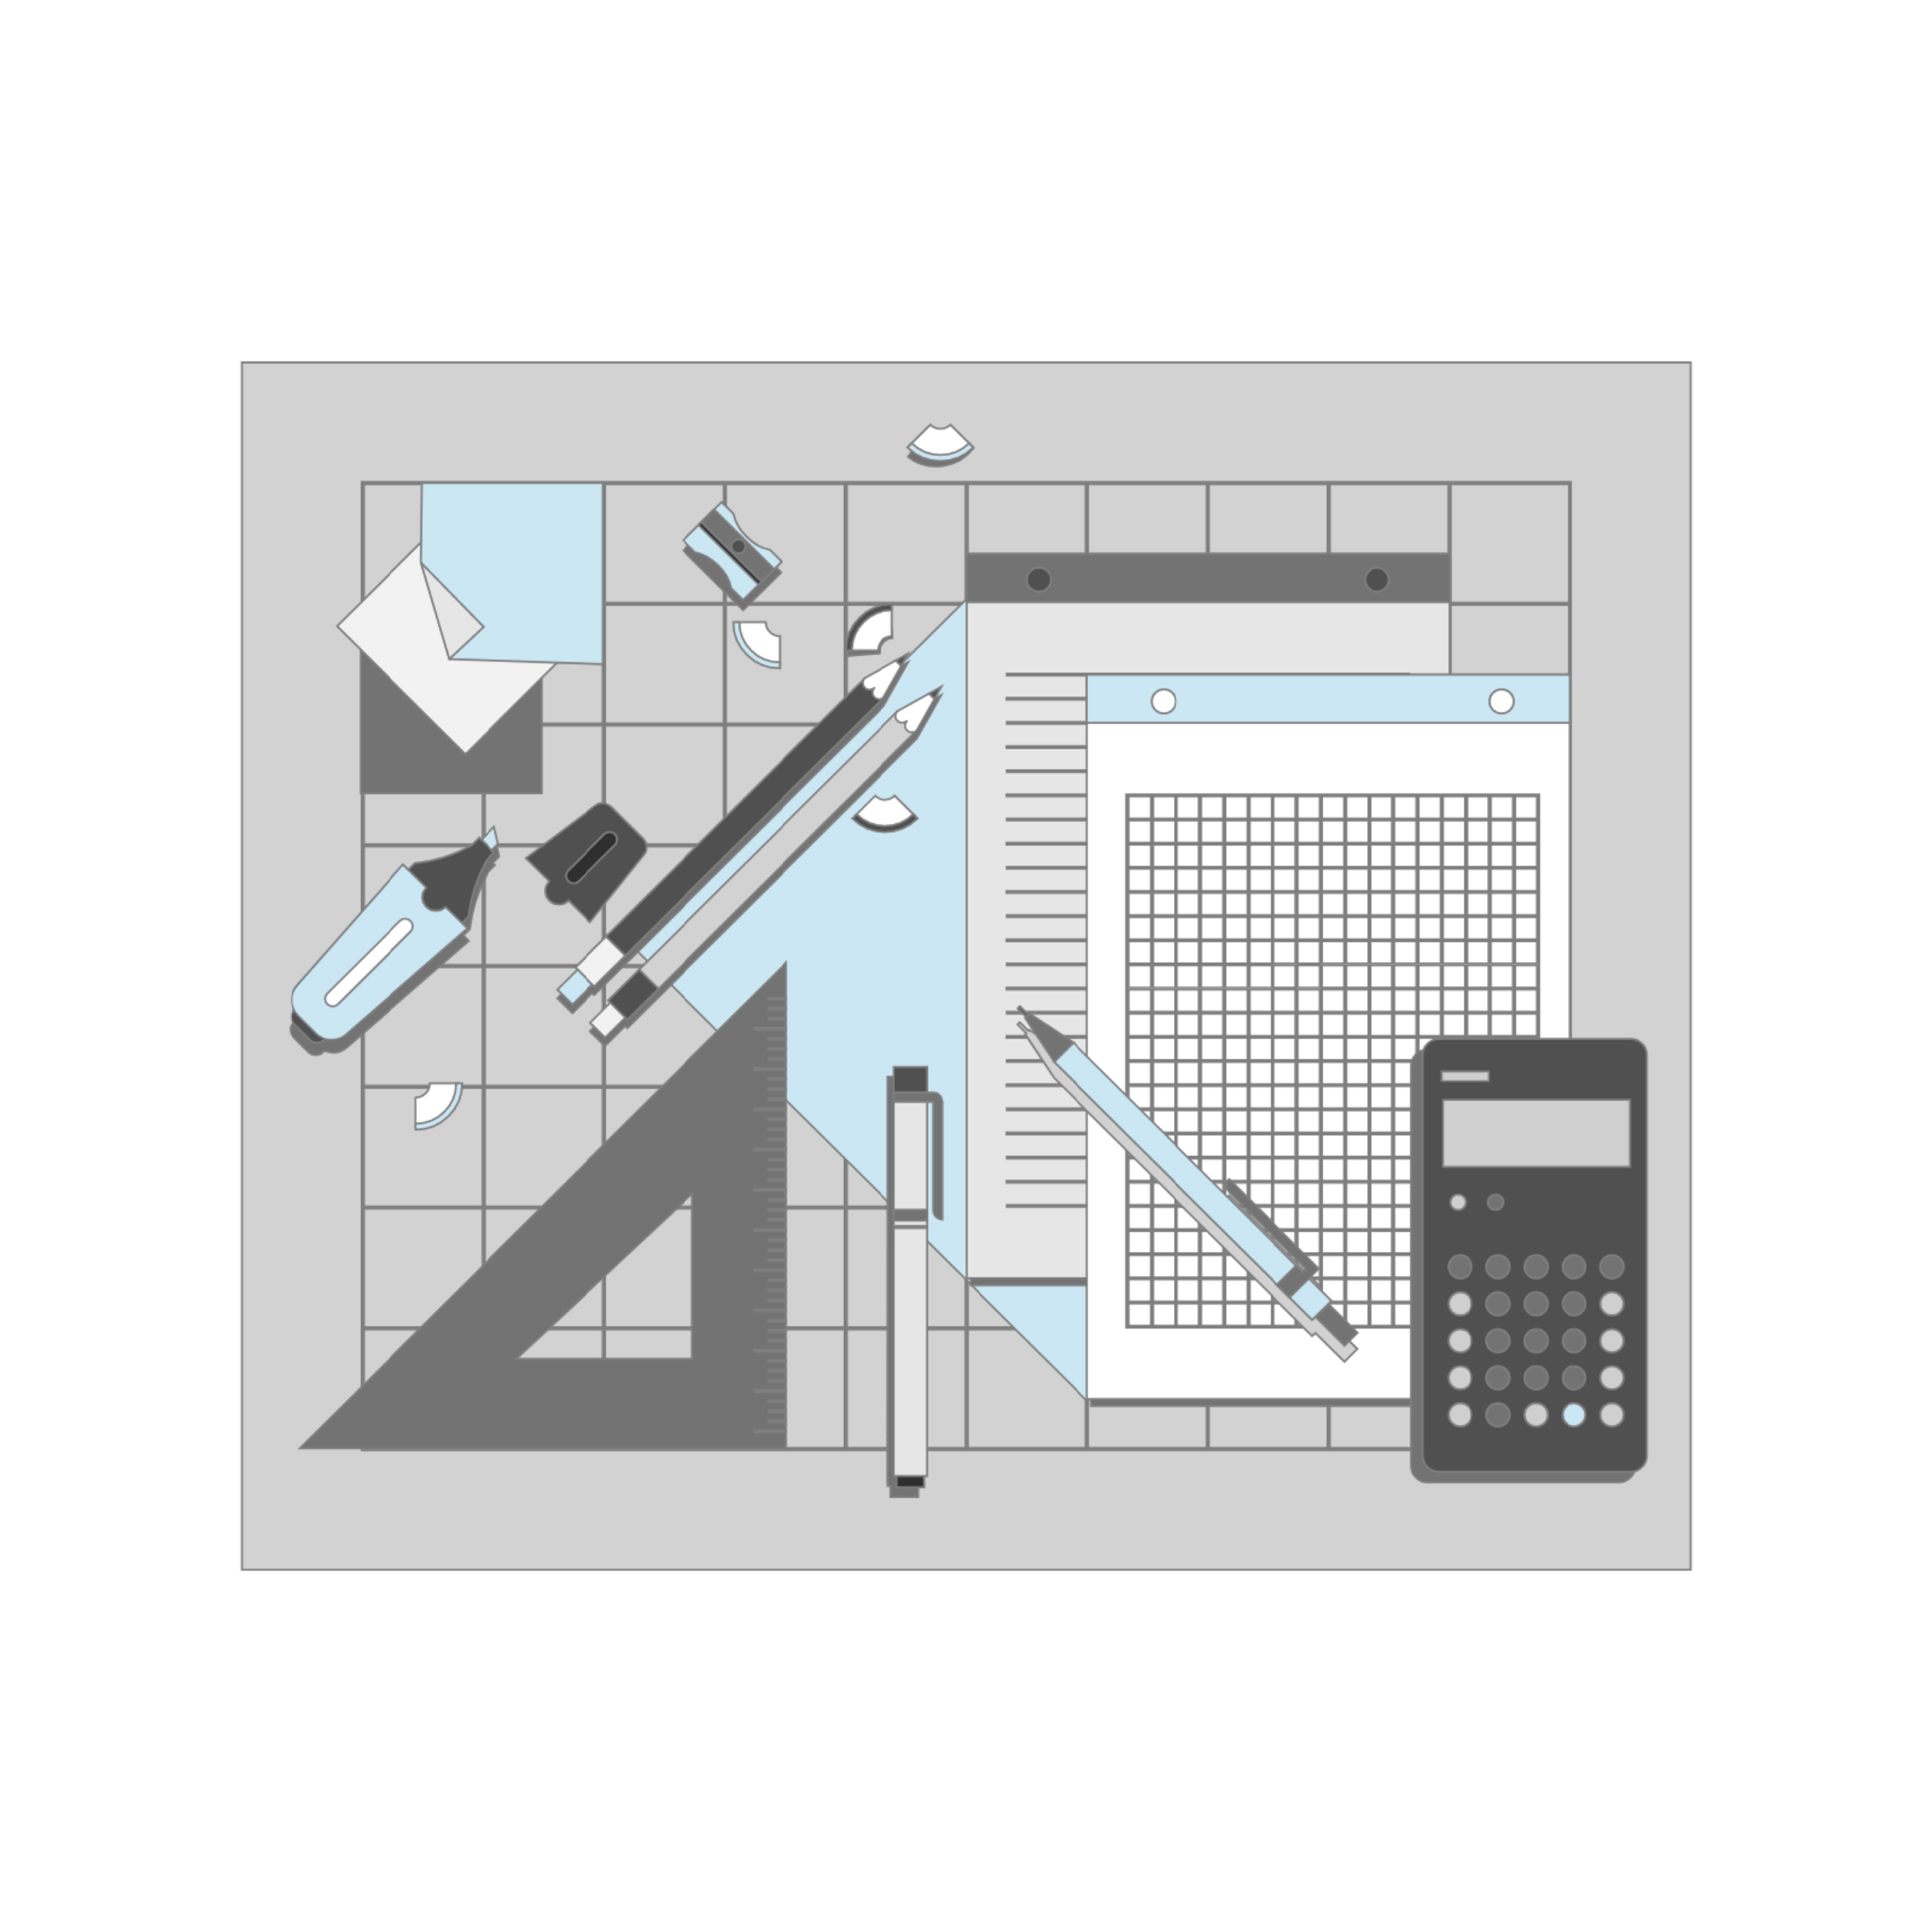
現状
顕在的なニーズ
他の人の目があり、程よく環境音がある場所がいいので、
自宅よりカフェテリアなどで学修したい。
潜在的なニーズ
リラックスした状態で学修できて、学修の合間の息抜きなども
気軽に行える場所で学修したい。

Slide 3

課題
どうすれば
「人の目がある場所で学修したい」と
「自分のペースで学修したい」を
両立できるのか

Slide 4
コンセプト
不完全な個室の学修スペースをつくる
ターゲット
・人の目や程よい雑音があったほうがいい人
・自分だけの空間がほしい人

Slide 5

プロダクト
◯上と下が完全に閉じていない個室
・カフェテリアのような、たくさん音が聞こえる場所の近くにス
ペースをつくる。
・完全な個室ではないため、外部の音が聞こえる。それによって
他の人の存在を感じることができる。
・学修している姿を周りから見られることは無いため、自分のペ
ースで学修できる。（例：休憩で机に伏せたい場合でも、周りの
目を考える必要がない）

Slide 6
プロダクト
◯図書館ほど静かにすることに気を配らなくても良い
・学修の邪魔になる音（私語やスマホからの音声）以外は出して
も良い。
◯飲食自由
◯Wi-Fi、コンセントあり

Slide 7
プロダクト
隙間
ドア
◯レイアウト
仕切り
スタンドライト
机
椅子
隙間
〈外観〉​
〈室内〉
このスペースが隣同士にいくつも並んでいる

Slide 8

期待される効果
・大学内に、カフェテリアより学修場所に向いていて、
図書館より利用ハードルが低い学修スペースができ
る。
・人の目がないほうがいい人のニーズにも応えられるた
め、大学内で学修する人が増える。
・大学内での学修の不便さが減るため、学修への意欲が
向上する。

